Slide 1
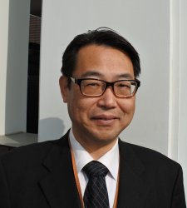

緩和医療学 PT編２

Slide 2
利用方法
１ このコンテンツは緩和医療学 PT編２の遠隔授業用教材です。課題は4課題です。
２ 課題について、
パワーポイントの学習目標、項目に沿って、最後の部分で示された課題に回答してください。
課題の提出
webのAAにて、この授業課題に対するアンケート回答用画面にて、課題回答提出期間内に回答を記入し、送信して下さい。

Slide 3
AAのアンケート欄への記入方法
学籍番号、氏名の記入は必要ありません。
課題と記入し、本文を記入してください。
AAの容量制限によって字数が一定数超えた場合、送信ができなくなることがあります。その場合、再送信が可能ですので、全体の字数を自分で調整して送信を試みてください。
その上で、AA上に送信できないときはa-kimura@paz.ac.jpにその旨を連絡して、本文に回答を記述して送信してください。

Slide 4
学習目標
１ 学習者は末期がんの主要症状について説明 できる。
２ がん性疼痛の機序について説明できる。
３ がん性疼痛に対する理学療法の治療手段に ついて具体的な治療法と適応を説明できる。
４ 進行性がんの浮腫に対する理学療法の手段 を説明できる。

Slide 5
ここでは、コンテンツ１を踏まえて、概要を視聴し、要点をノートにまとめてみましょう。
まとめたノートを見ながら課題を提出してください。

Slide 6
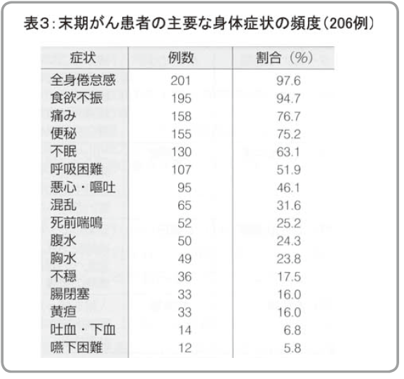
末期がんの主要症状

Slide 7
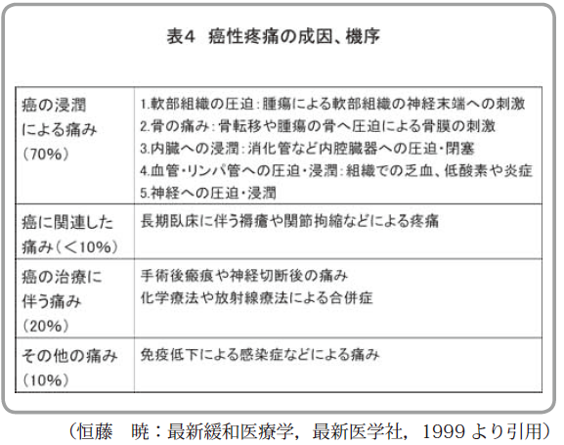
がん性疼痛の機序

Slide 8
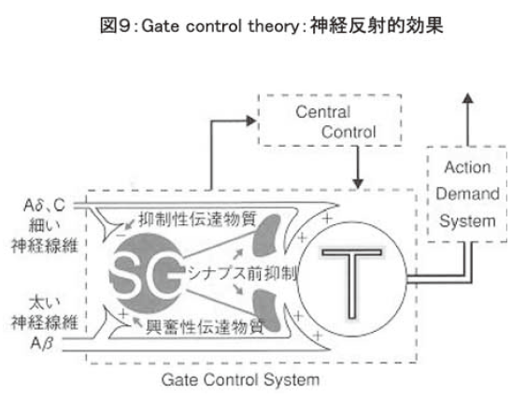
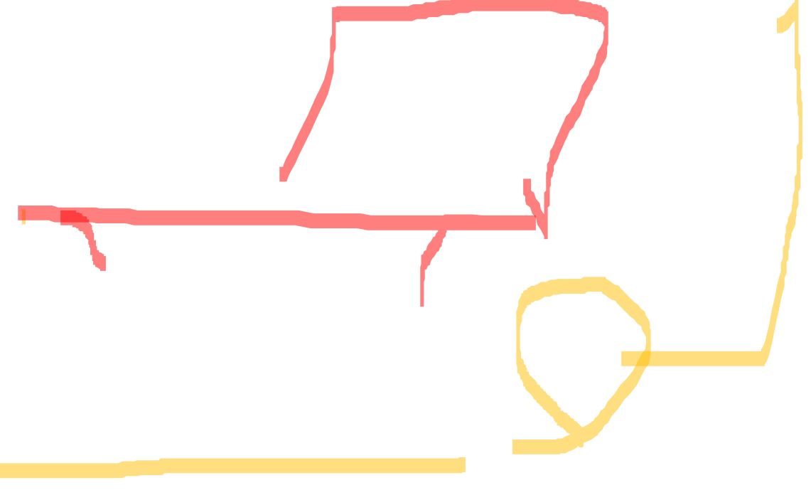

Slide 9
がん性疼痛に対する理学療法の治療手段

Slide 10
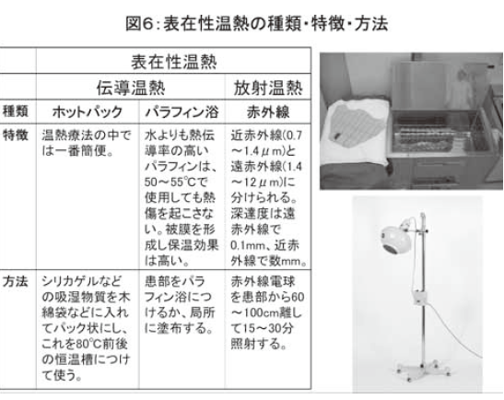

Slide 11
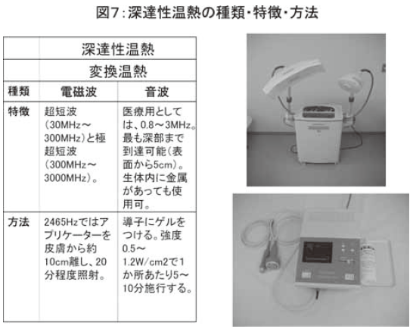


Slide 12
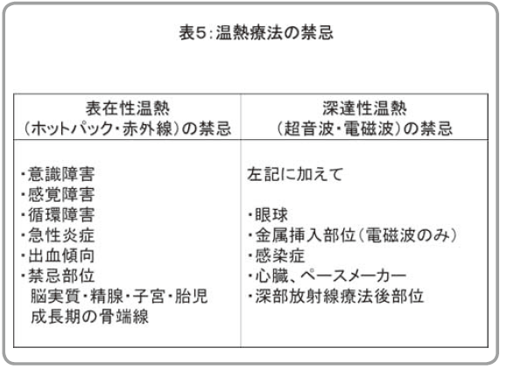

Slide 13
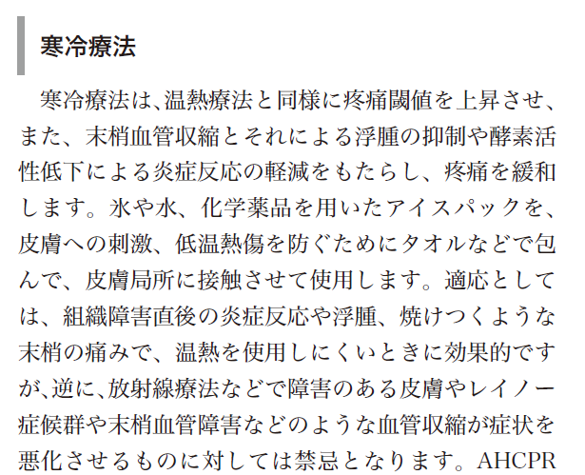


Slide 14
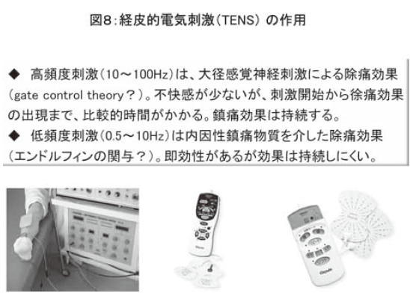

Slide 15
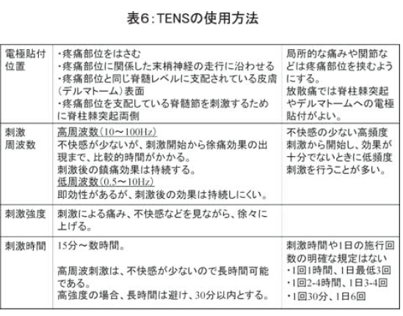

Slide 16
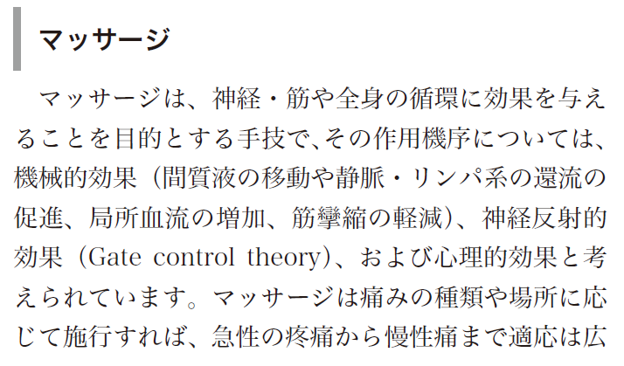
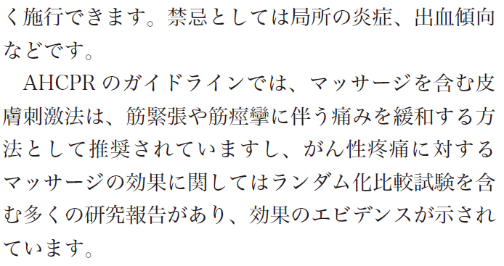


Slide 17
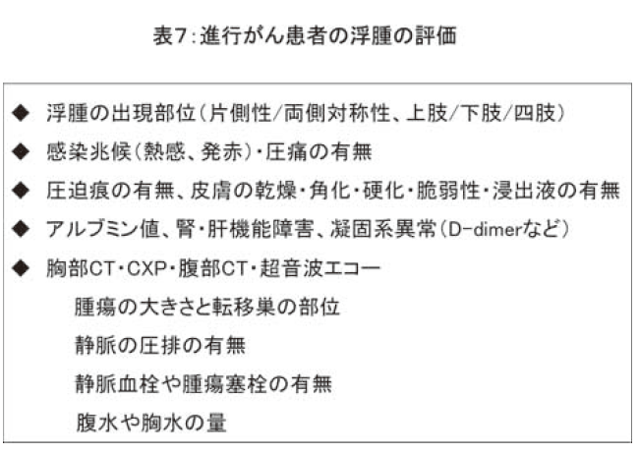

Slide 18
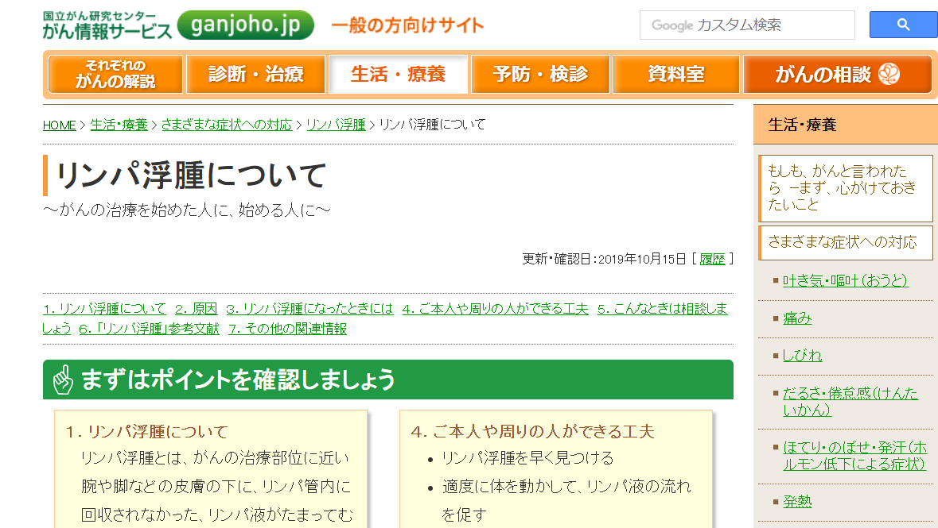
進行性がんの浮腫に対する理学療法の手段
（引用:国立がん研究センター がん情報サービス）
https://ganjoho.jp/public/support/condition/lymphedema/ld01.html

Slide 19
１．リンパ浮腫について
リンパ浮腫とは、がんの治療部位に近い腕や脚などの皮膚の下に、リンパ管内に回収されなかった、リンパ液がたまってむくんだ状態のことをいいます。この症状は発症すると治りづらく、進行しやすいため、むくんだところが重くなる、関節が曲げづらくなるなど、生活にも影響することがあります。そのため、リンパ浮腫は予防することや、早く見つけて治療を受けることが大切です。
２．原因
乳がんや子宮がん、卵巣がん、前立腺がんなどでのリンパ節の切除や、放射線治療、一部の薬物療法などによって、リンパ液の流れが悪くなることで起こります。
３．リンパ浮腫になったときには
スキンケアと用手的（ようしゅてき）リンパドレナージ（手で行う医療的なマッサージ）、弾性包帯や弾性着衣による圧迫療法、弾性着衣などで圧迫した状態での運動を組み合わせた治療を受けます。

Slide 20
４．ご本人や周りの人ができる工夫
リンパ浮腫を早く見つける
適度に体を動かして、リンパ液の流れを促す
保湿などのスキンケアを行い、感染を予防する
肥満を予防する
体に負担を掛けない
５．こんなときは相談しましょう
手術でリンパ節を切除した腕や脚、放射線治療をした周りの部分が、むくんでいる、重い、だるいと感じたときには、いつから、どこが、どんな様子かを伝えて、担当の医師に相談しましょう。

Slide 21
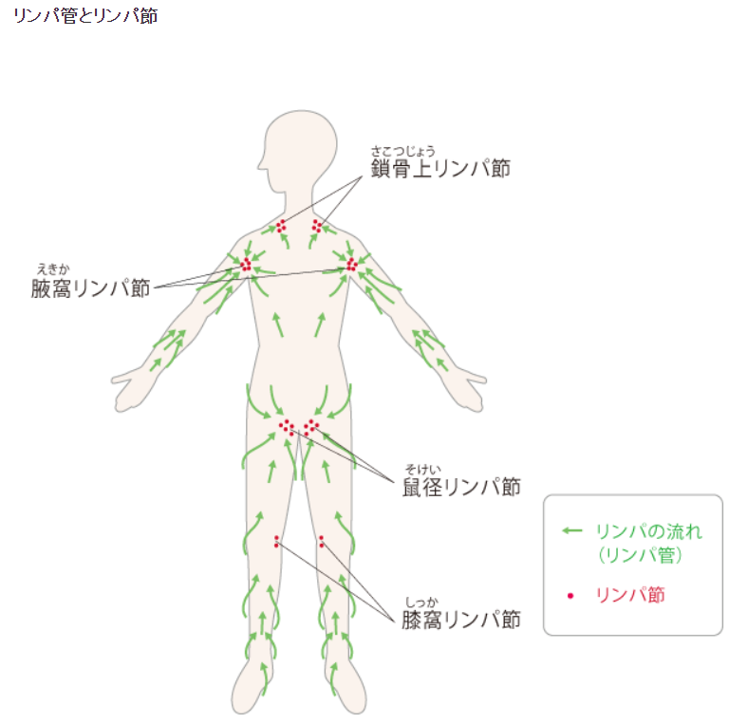
リンパ浮腫について
がんの治療部位に近い腕や脚などの皮膚の下に、リンパ管に回収されなかった、リンパ液がたまってむくんだ状態のことをリンパ浮腫といいます。リンパ液はタンパク質を高濃度に含んだ液体です。
治療直後にリンパ浮腫が生じることもあれば、10年以上経過してから生じることもあります3,6）。
この症状は発症すると治りづらく、進行しやすいため、むくんだところが重くなる、関節が曲げづらくなるなど、生活にも影響することがあります。そのため、リンパ浮腫は予防することや、早く見つけて治療を受けることが大切です。リンパ浮腫の見つけ方や予防については、関連情報をご覧ください。

Slide 22
原因
がん（乳がんや子宮がん、卵巣がん、前立腺がんなど）の治療として行うリンパ節の切除や、放射線治療、一部の薬物療法などによって、リンパ液の流れが悪くなることで起こります。
また、体重が増えたり、リンパ液の流れが悪くなった場所に感染が生じたりすると、リンパ浮腫が起こりやすくなります。原因がわからないこともあります。

Slide 23
リンパ浮腫になったときには
適切な治療を受けることで、リンパ浮腫の進行をおさえたり、症状を軽減したりすることができます。できるだけ早く、担当の医師に相談し、専門のリンパ浮腫外来などを受診しましょう。
スキンケアと用手的（ようしゅてき）リンパドレナージ（手で行う医療的なマッサージ）、弾性包帯や弾性着衣による圧迫療法、弾性着衣などで圧迫した状態での運動を組み合わせた治療を受けます1）。
●スキンケア1,3,5,6,7）
●用手的リンパドレナージ（手で行う医療的なマッサージ）1,3,6,7）
●弾性包帯や弾性着衣（弾性ストッキング等）による圧迫（圧迫療法）1,3,6）
●弾性着衣などで圧迫した状態で行う運動（運動療法）1,3）
●体重管理などの日常生活の注意1,3,5）
これらの治療は、保険診療として行われ、リンパ管に回収できなかったリンパ液をリンパ管に戻すために行います。

Slide 24
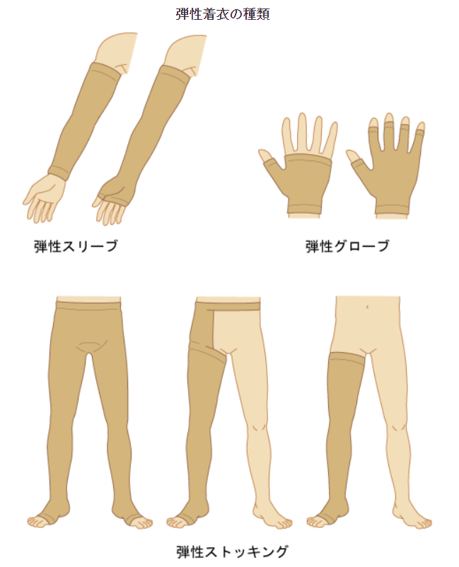
弾性着衣
弾性着衣には、腕に装着するスリーブやグローブ、脚に装着するストッキングなどがあります（図２）。担当の医師の指示のもとで、リンパ浮腫の状態に合った最適なサイズ、圧迫圧、形状のものを選びます1,3）。
また、リンパ節切除後に発症したリンパ浮腫の場合、療養費を申請することで、弾性包帯や弾性着衣の購入費用の一部が後で戻ってくる場合があります1,3）。購入する前に、担当の医師に確認しましょう。

Slide 25
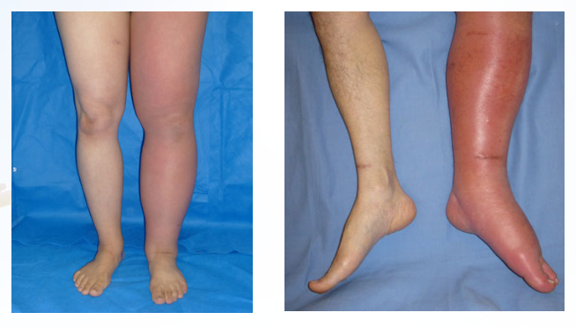
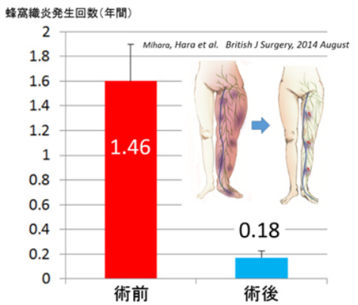
また、がんの手術後のリンパ浮腫では、手術による治療を行うこともあります。リンパ管と静脈をつないで、腕や脚に滞ったリンパ液を静脈に流す方法などがあります1-3）が、体の状態によっては受けられないこともあります。また、必ず改善するとは限りません2,3）。
リンパ浮腫ではリンパ液の流れが悪くなるため、傷ができたときに傷口から細菌に感染しやすくなり、腕や脚全体に炎症が広がる蜂窩織炎（ほうかしきえん）を起こすことがあります。蜂窩織炎になると、赤い斑点が広がり、腫れた部分を触ると熱く、38度以上の高熱が出る場合もあり、抗菌薬を使います7）。また、スキンケアを行って皮膚を清潔で健康な状態に保つことで、細菌に感染しにくくなります。

Slide 26
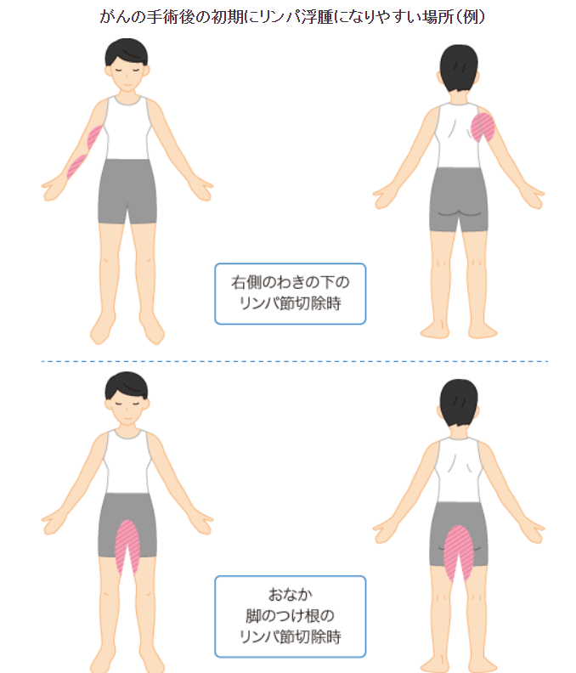
ご本人や周りの人ができる工夫
ご本人や周りの人ができる工夫には次のようなものがあります。
１） リンパ浮腫を早く見つける
リンパ浮腫を早く見つけて治療をするためには、自分の体のどこにむくみが生じやすいかを知り、むくんでいないかを確認することが大切です。
（1）むくみやすい場所を知る（図３）
むくみやすい場所は、がんの種類や、治療をした場所によって異なるので、位置を確認しましょう。
わきの下（腋窩：えきか）のリンパ節を切除した場合：切除した側の腕、胸、背中、わきの下
おなかや脚のつけ根（鼠径：そけい）のリンパ節を切除した場合：切除した側の脚または両脚、おなかの下側、陰部3）
放射線治療をした場合：治療した近くの場所

Slide 27
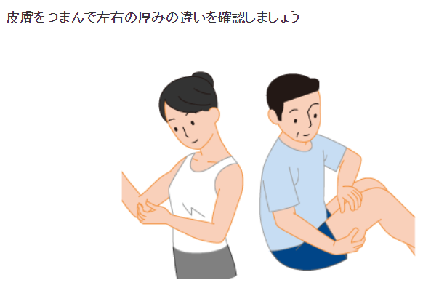
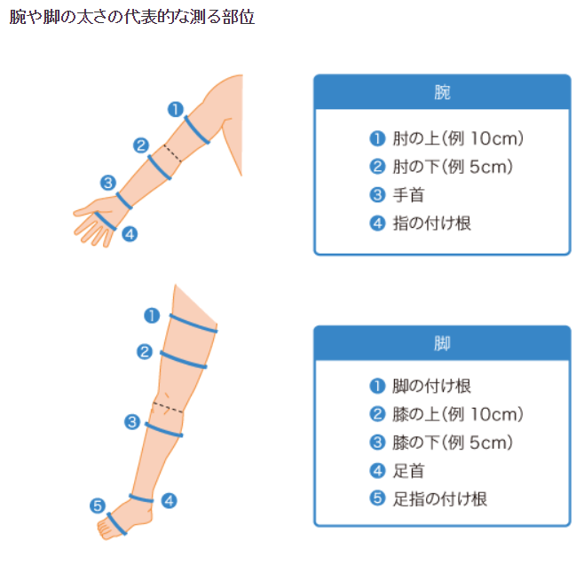
2）むくんでいないかを確認する1,4）
リンパ浮腫になりやすい部位を、お風呂に入ったときなどに手で触り、むくんでいないかを確認します（図４）。
皮膚のしわがなくなる、つまみにくい、硬い
皮膚の上から指で軽く押すと、あとが残る
袖口、下着、靴下のゴムや、指輪、腕時計、ブレスレットなどのあとが残る
3）腕または脚の太さを測る^{1）}
定期的に（1カ月に1回程度）、両方の腕または脚の太さを測ります（図５）^{1）}。入浴後などの時間を決めて、同じ姿勢で測ります。腕の場合は左右の太さの差が大きくなってきたり^{1,2）}、脚の場合は片側または両側が太くなってきたりしたとき^{1,3）}には、担当の医師に相談しましょう。

Slide 28
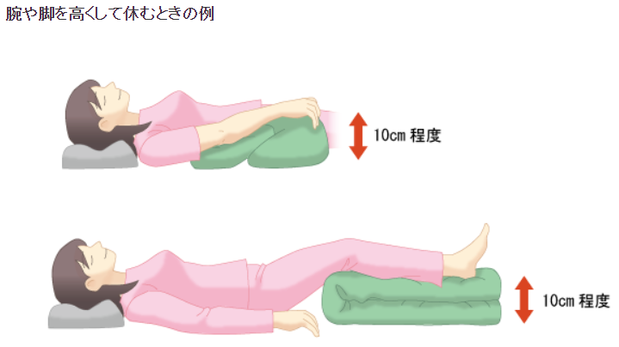
２）適度に体を動かして、リンパ液の流れを促す1,5）
リンパ浮腫を予防するためには、生活の中でリンパ液の流れを妨げないような工夫をし、適度に体を動かすことでリンパ液の流れを促がしていきます。
（1）リンパ液の流れを促す
適度な運動は、リンパ浮腫の予防になるため、普段の生活の中でも体を動かすことを心がける
セルフマッサージは自己判断で行わないで、担当医や看護師に相談する
椅子に長時間座るときは、脚をのせる台を置いて、脚を高くする3）
就寝時、疲れやむくみを感じるときは、腕や脚を少し高くして休む（図６）3,6）

Slide 29
３）保湿などのスキンケアを行い、感染を予防する1,3,5,7）
リンパ液の流れが滞ると、その部位に感染を生じやすくなります。そのため、皮膚の清潔と湿度を保つことで、感染を予防します。
（1）清潔を保つ
せっけんを泡立てて皮膚（しわや指の間）を洗い、よく流してから水分を拭き取る
（2）皮膚からの感染を防ぐ1, 5）
保湿剤や保湿クリームを塗り、皮膚を常に潤いのある状態にする6）
皮膚の病気（水虫など）は、皮膚科で治療する3）
傷や虫刺され、やけどなどから、皮膚を守る3,6）
揚げものや熱いものを持つときは、ミトン（鍋つかみ）や炊事用の手袋を使う
野外活動やガーデニングをするときは、ゴム手袋や長袖、長ズボンなどで皮膚をおおう
４）肥満を予防する1,3,5）
体重が増えると、リンパ浮腫になるリスクが高まります。適切な体重を保ちましょう。
バランスよく食事をとる
定期的に体重を測る

Slide 30
５）体に負担を掛けない
リンパ浮腫を予防するためには、生活するうえで無理をしすぎないことが大切です。周囲の人の力を上手に借りましょう。
家事や仕事は、休憩を入れる
長時間の入浴などで、過度に体を温めすぎないようにする
重いものを長時間持ち続ける場合は、カートなどを利用する
５．こんなときは相談しましょう
治療でリンパ節を切除した腕や脚、放射線治療をした周りの部分が、むくんでいる、重い、だるいと感じたときには、いつから、どこが、どんな様子かを、担当の医師に相談しましょう。
皮膚に赤い斑点が広がり熱いと感じる、高熱が出る、痛みがあるなどの症状があるときには、蜂窩織炎の可能性があるため、腫れた部分を冷やしながら、できるだけ早く医療機関を受診しましょう。

Slide 31
「リンパ浮腫」参考文献
1） 日本リンパ浮腫学会編．リンパ浮腫診療ガイドライン2018年版，金原出版
2） 日本乳癌学会編．乳癌診療ガイドライン1治療編2018年版，金原出版
3） 日本婦人科腫瘍学会編．患者さんとご家族のための子宮頸がん・子宮体がん・卵巣がん治療ガイドライン第2版．2016年，金原出版
4） 日本がんサポーティブケア学会 リンパ浮腫部会編．Q&Aで学ぶ リンパ浮腫の診療．2019年，医歯薬出版
5） American Cancer Society ウェブサイト. https://www.cancer.org/, What Is Cancer-related Lymphedema?; 2016（閲覧日：2019年9月26日）
6） Cancer.Netウェブサイト. https://www.cancer.net/, Lymphedema; 2019（閲覧日2019年9月26日）
7） 森田達也ほか監修．緩和ケアレジデントマニュアル．2016年，医学書院
8） N. I. Cherny, M. T. Fallon, S. Kaasa, et al. Oxford Textbook of Palliative Medicine Fifth Edition. Oxford University Press; 2015.

Slide 32
課題
緩和ケアにおける理学療法の手段について、その方法を挙げ、具体的な適応・禁忌を述べよ。

Slide 33
AAへのレポーティングについて
AA アンケートの項目に入り、示された各課題番号を示し、回答してください。
決められた期間内に提出してください。
アンケート題名：e緩和医療学２
質問はa-kimura@paz.ac.jp

